Slide 1


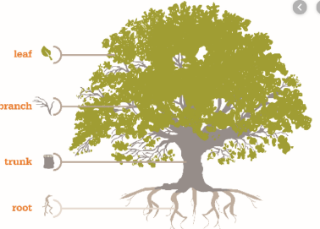
개발환경
운영체제 :
Window 10 pro 64bit
개발 언어 :
Python 3.7
알고리즘 :
랜덤 포레스트

Slide 2

흐름도
데이터삽입
데이터 가공
랜덤포레스트
트레이닝
테스트 및 검증
시각화
기상청
랜덤포레스트
(https://data.kma.go.kr/cmmn/main.do)
기후 데이터
테스트 데이터
기상청데이터
vs
트레이닝
테스트
데이터 수집
데이터 삽입 가공
시각화

Slide 3
흐름도
1
2
기상청에서 기후데이터 수집
기후데이터 전처리
랜덤포레스트 알고리즘 사용
데이터 트레이닝 및 테스트
최적의 적중률 트리 추출 및
기상청 데이터와 비교
4
3

Slide 4
향후 개발 진행 사항
● 기후 요소 값들로 다양한 집합을 만들어 적중률을 높이는데 주력
● 테스트 시킨 데이터와 결과값과 기상청 데이터의 비교

